Slide 1


UNIVERSIDAD DE LAS FUERZAS ARMADAS - ESPE
CARRERA DE INGENIERÍA EN BIOTECNOLOGÍA
ELONGACIÓN DE BROTES OBTENIDOS A PARTIR DE SEGMENTOS PROXIMALES DE HOJAS DEL HÍBRIDO BABACO [Vasconcellea × heilbornii (Badillo) Badillo]
Jennifher Jazmín Tituaña Cevallos
Directora: M.Sc. Mónica Jadán, Ph.D (c)
Marzo, 2017
Notes:
Buenas tardes miembros del tribunal, familia y amigos
En esta oportunidad les voy hablar sobre mi Proyecto de titulacion cuyo tema es

Slide 2
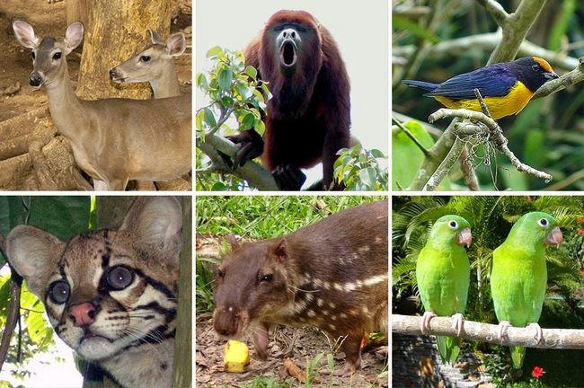

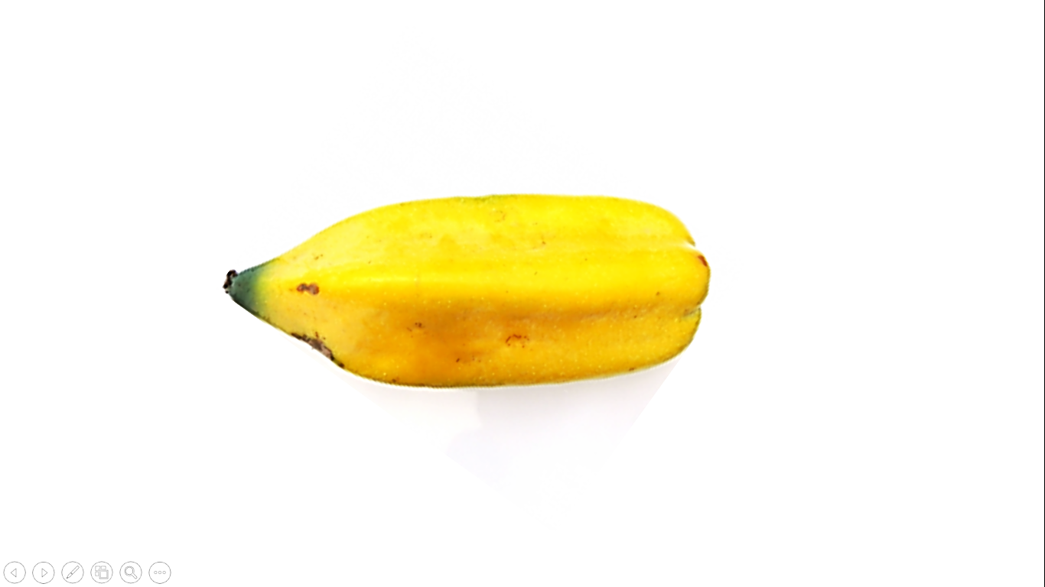
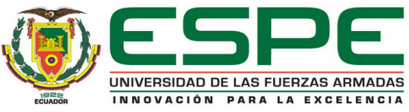
Formulación del problema
Ecuador: Riqueza en flora y fauna. Plan nacional del buen vivir (MAE,2010).
Babaco [Vasconcellea × heilbornii (Badillo) Badillo].
MAE (2007): 123% rentabilidad.
Reproducción y plagas (Viteri, 1992).
Figura 4. Planta de babaco con “Fusariosis” (Bravo et al., 2012).
Figura 1. Diversidad de flora y fauna en Ecuador.
Figura 3. Rentabilidad en producción de babaco alta.
Figura 2.. Frutos de babaco (Scheldeman et al., 2011).
(Lim, 2012; Fabara et al., 1985; García, 2011).

Slide 3
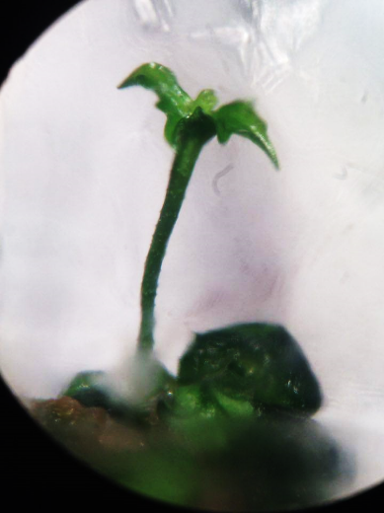
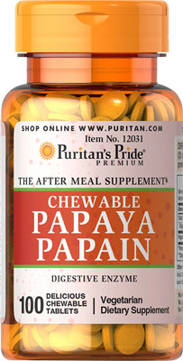
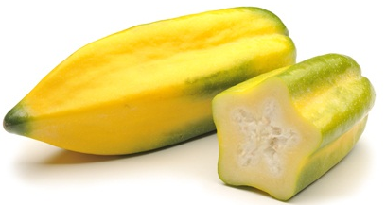
Justificación
  Características organolépticas
  Exportación: UE, Chile, EEUU y Colombia.
Figura 5. Fruto de babaco maduro.
Figura 5. Enzima papaína presente en el babaco.
Figura 6. Cultivo in vitro de brotes de babaco (Tituaña, 2016).
  Problemas fitosanitarios: “Marchitez Vascular del Babaco”.
  Cultivo de tejidos vegetales.
(García, 2011).
(Bravo et al., 2012; Vaca, 2008).

Slide 4
Objetivos
General
Elongar brotes obtenidos a partir de segmentos proximales de hojas del híbrido Babaco [Vasconcellea × heilbornii (Badillo) Badillo].
Específicos
Determinar un medio de cultivo óptimo para la formación de brotes a partir de explantes de hojas del híbrido babaco [Vasconcellea × heilbornii (Badillo) Badillo].
Establecer medios de cultivo para la elongación de las brotes generadas a partir de segmentos de hojas del híbrido babaco [Vasconcellea × heilbornii (Badillo) Badillo].
Evaluar la formación, multiplicación y elongación de brotes del híbrido babaco [Vasconcellea × heilbornii (Badillo) Badillo].

Slide 5
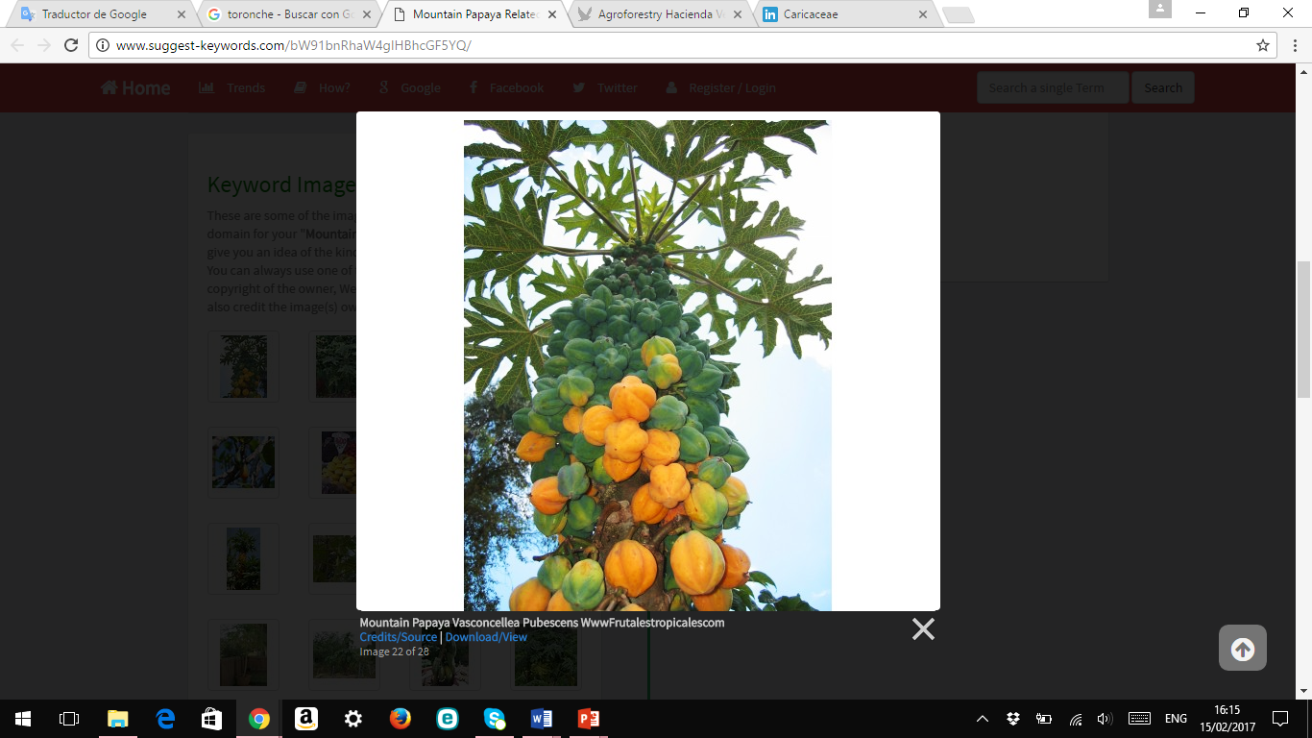
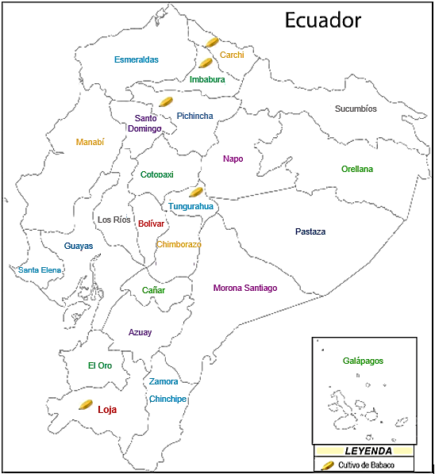
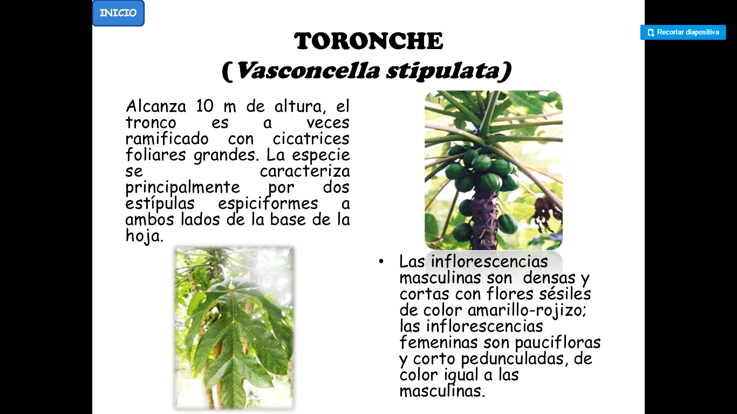
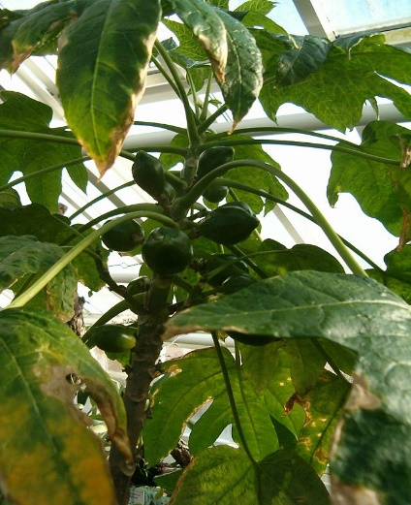
Origen y distribución
Figura 7. Vasconcellea cundimarcensis (pubescens; chamburo).
Figura 8. Vasconcellea stipulata (toronche) (donador de polen).
Figura 9. Vasconcellea weberbaueri (donador de óvulos)
Figura 10. Distribución del babaco en el Ecuador. Modificado de Deposhitphotos (2016).
(Robles et al., 2016; Caetano et al., 2008; Quintana, 2014).
Notes:
Descripción taxonómica
Heilborn (1922): Carica pentagona
Badillo (1987)
Condiciones ambientales de cultivo

Slide 6
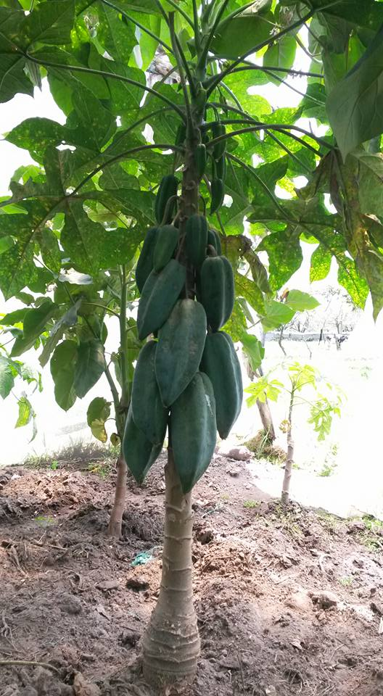
Características
Clasificación taxonómica
Reino: Plantae
División: Magnoliophyta
Clase: Magnoliopsida
Orden: Brassicales
Familia: Caricaceae
Género: Vasconcellea
Especie: Vasconcellea x
heilbornii (Badillo, 2001)
Nombre común: Babaco
Figura 11. Planta de babaco.
(Lim, 2012; Matute & Tirado, 2013)

Slide 7
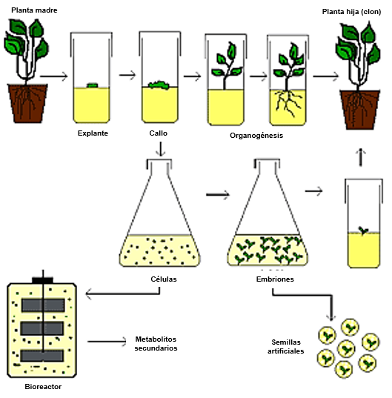
Cultivo in vitro
Organogénesis
Figura 12. Técnicas de cultivo in vitro aplicadas en Biotecnología

Slide 8
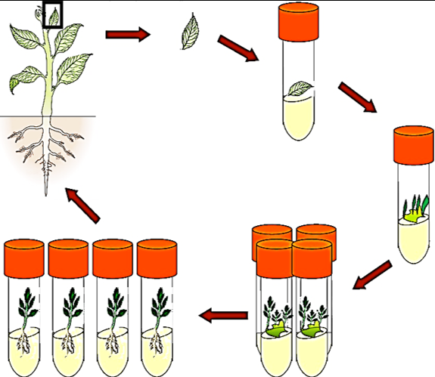
Cultivo in vitro
Organogénesis directa
Figura 13. Esquema del proceso de organogénesis directa usando como explante una hoja (Luna, 2006).

Slide 9
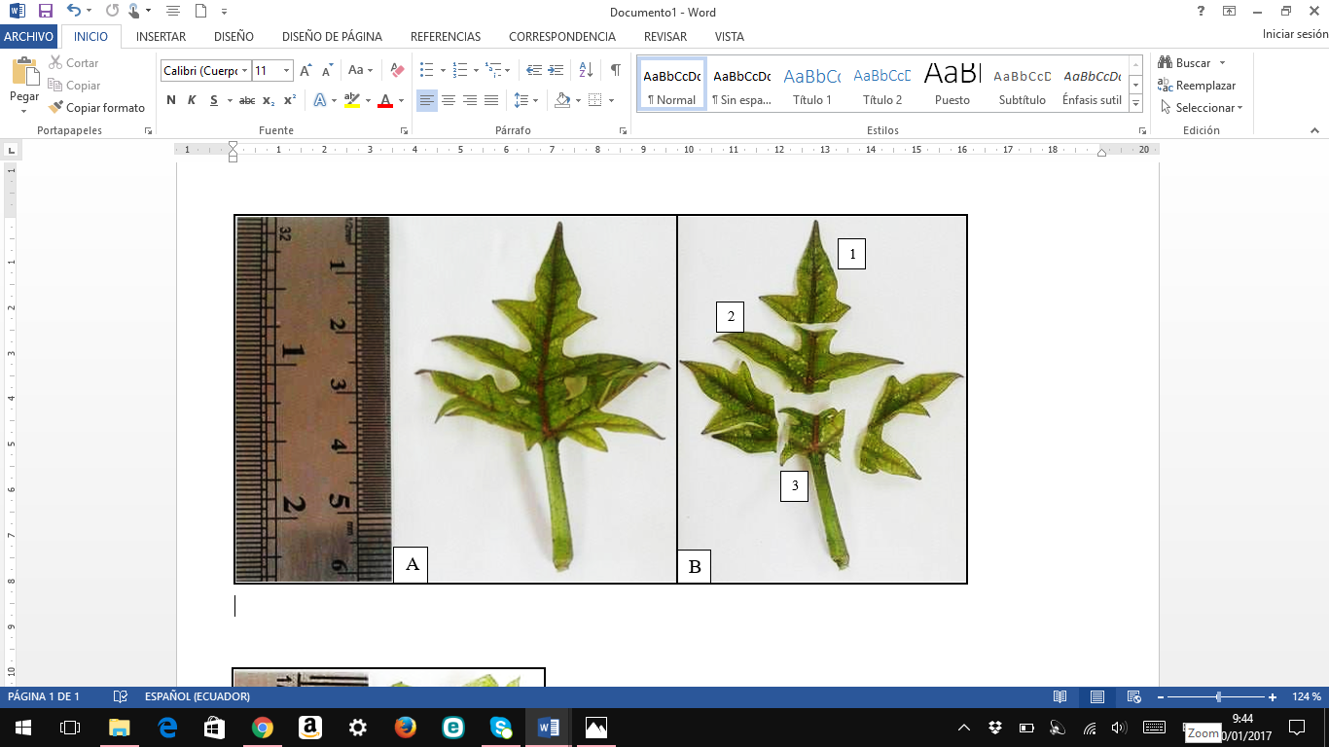
Materiales y Métodos
Pre-tratamiento ex vitro de desinfección
Recolección de muestras
A
B
Figura 14. Hojas de babaco de aproximadamente 5 cm. B. Segmentos de la hoja. 1. Distal. 2. Medial. 3. Proximal.
(Jordán & Piwanski, 1997; Chérrez, 2015).

Slide 10
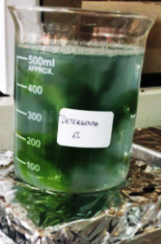
Materiales y Métodos
Introducción y desinfección
A
B
C
D
Figura 15. Proceso de desinfección. A. Agua corriente. B. Detergente al 1%. C. Cloruro de mercurio 0,5 g/L. D. Hipoclorito de sodio al 0,25%.
(Jordán & Piwanski, 1997; Chérrez, 2015).

Slide 11
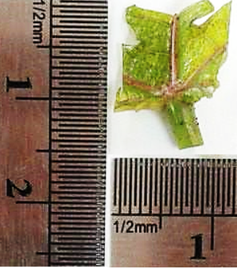
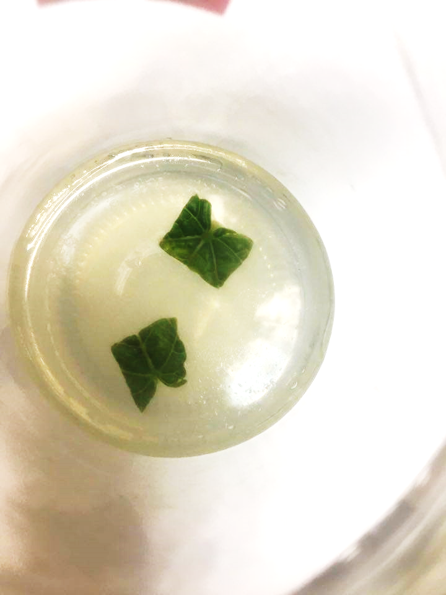
Materiales y Métodos
Inducción a brotes
Tabla 1. Variaciones de las concentraciones de TDZ a utilizar para la inducción a brotes.
Tratamiento | TDZ (mg/L)
AC | 0
AT₁ | 5
AT₂ | 7
A
B
Figura 16. Segmentos de hojas de babaco. A. Tamaño del segmento (1 cm²) B. Disposición de los explantes (Tituaña, 2016).
2,41 g/L de WPM
10 mL/L de vitaminas de MS (1962)
20 g/L de maltosa
500 mg/L de CH
80 mg/L de AdS
(Jordán & Piwanski, 1997)

Slide 12
Materiales y Métodos
Inducción a brotes: Variables evaluadas
Figura 17. Presencia de callo en explante evaluado luego de 6 semanas, observado en el estéreo microscopio (38X) (Tituaña, 2016).
Figura 18. Observación de estructuras organogénicas en el estéreo microscopio (38X) luego de 5 semanas (Tituaña, 2016).
Figura 19. Brotes observadas en el estéreo microscopio (38X), luego de 6 semanas (Tituaña, 2016).

Slide 13
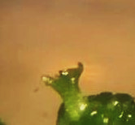
Materiales y Métodos
Multiplicación de brotes
Tabla 2. Variaciones de las concentraciones de TDZ a utilizar para la inducción a brotes.
Tratamiento | TDZ (mg/L)
BC | 0
BT₁ | 3
BT₂ | 5
BT₃ | 7
Figura 20. Modelo del explante inicial utilizado en la fase de multiplicación, observado en el estéreo microscopio (38X), presencia de 1 brote en su estructura al iniciar esta fase (Tituaña, 2016).
2,41 g/L de WPM
10 mL/L de vitaminas de MS (1962)
20 g/L de maltosa
500 mg/L de CH
80 mg/L de AdS
(Jordán & Piwanski, 1997)

Slide 14
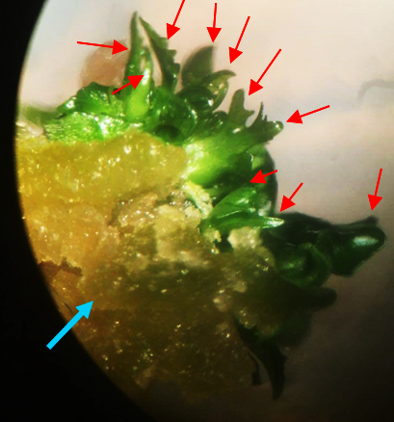
Materiales y Métodos
Multiplicación de brotes: Variables evaluadas
Figura 21. Explante con brote (flechas rojo) y callo (flecha celeste) observado en el estéreo microscopio (38x) (Tituaña, 2016).

Slide 15
Materiales y Métodos
Elongación de brotes
Tabla 3. Variaciones de las concentraciones de GA₃ a utilizar para la elongación de brotes.
2,41 g/L de WPM
10 mL/L de vitaminas de MS (1962)
20 g/L de maltosa
500 mg/L de CH
80 mg/L de AdS
Tratamiento | GA₃ (mg/L)
CC | 0
CT₁ | 0,5
CT₂ | 1
CT₃ | 2
CT₄ | 3
CT₅ | 4
(Jordán & Piwanski, 1997)

Slide 16
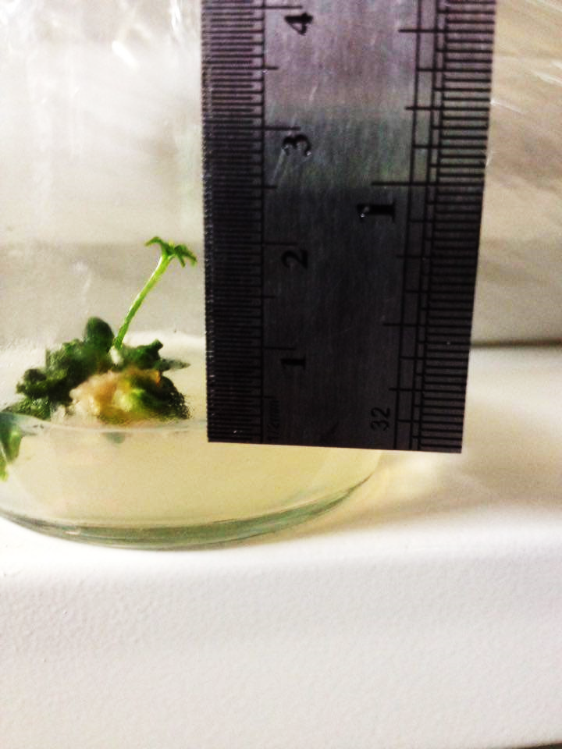
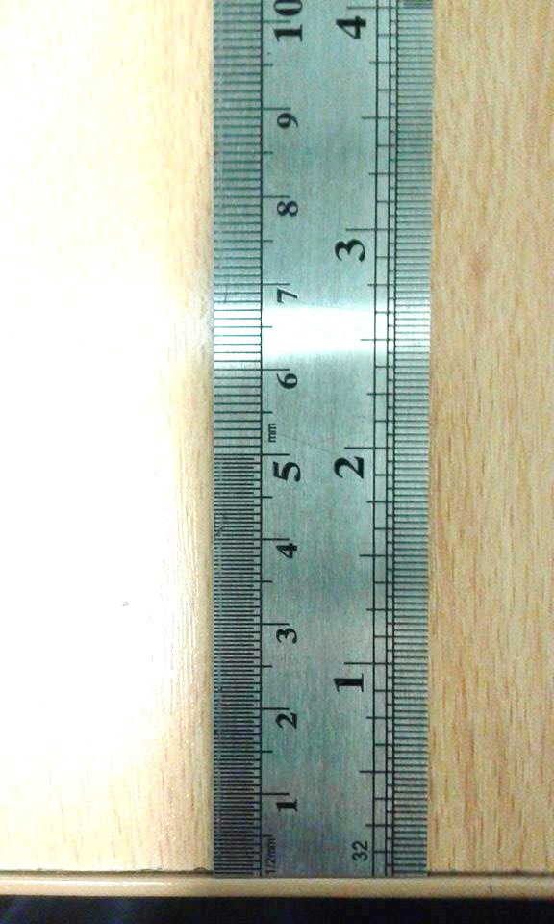
Materiales y Métodos
Elongación de brotes: Variable evaluada y clasificación de longitudes
Tabla 4. Niveles de clasificación para las longitudes de los brotes.
Intervalo de longitud | Rango
(0,1 – 0,5) cm | 1
(0,6 – 1,0) cm | 2
(1,1 – 1,5) cm | 3
(1,6 -2) cm | 4
>2 cm | 5
Figura 22. Medición de la longitud de los brotes (cm.) (Tituaña, 2016)

Slide 17
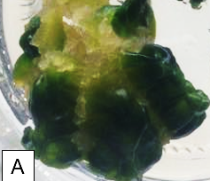
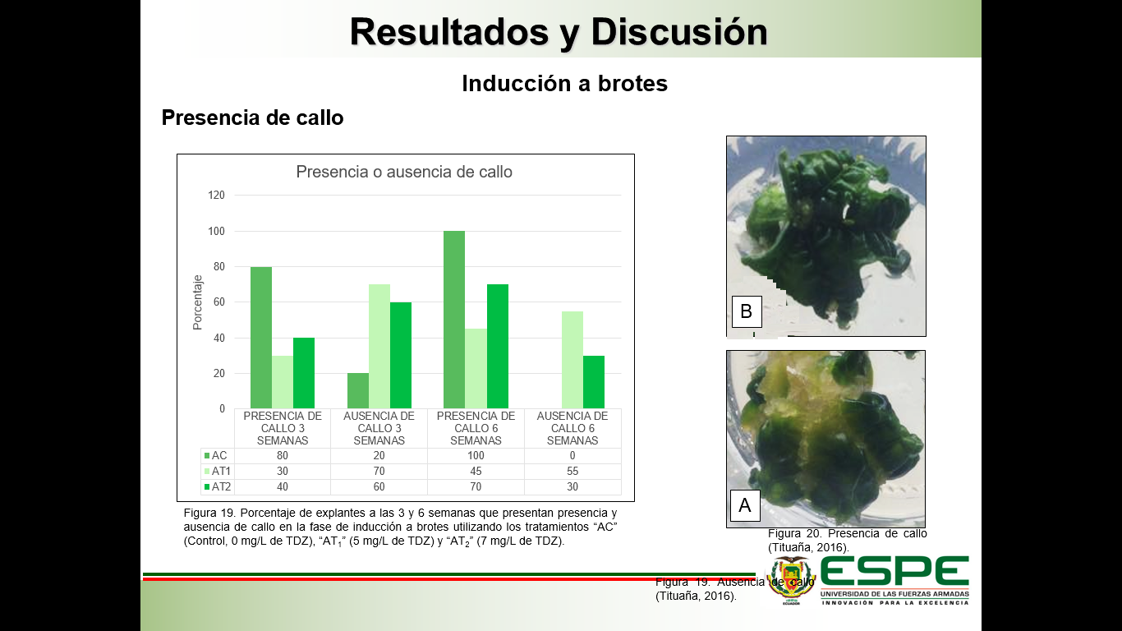
Resultados y Discusión
Inducción a brotes
Presencia de callo
A
B
Figura 23. Porcentaje de explantes a las 3 y 6 semanas que presentan presencia y ausencia de callo en la fase de inducción a brotes utilizando los tratamientos “AC” (Control, 0 mg/L de TDZ), “AT₁” (5 mg/L de TDZ) y “AT₂” (7 mg/L de TDZ).
Figura 24. A. Presencia (0 mg/L TDZ). B. Ausencia (5 mg/L TDZ) de callo luego de 3 semanas (Tituaña, 2016).
(Jordán & Piwanski, 1997)

Slide 18
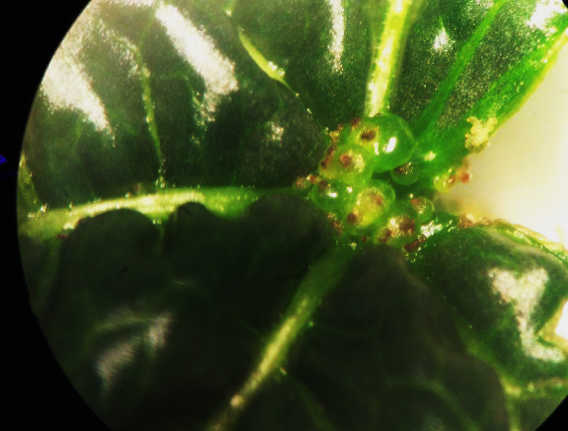
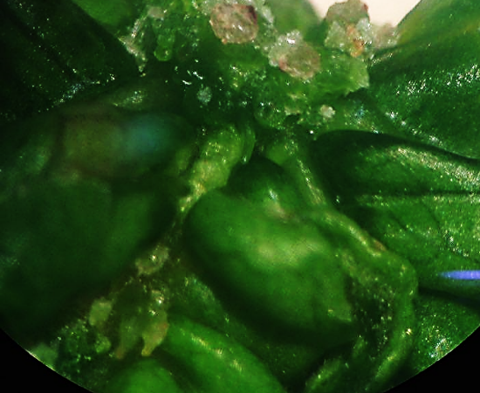
Resultados y Discusión
Inducción a brotes
Presencia de estructuras organogénicas
A
B
Figura 25. Número de estructuras organogénicas presentes en cada uno de los tratamientos a las 2 y 5 semanas en la fase de inducción a brotes utilizando los tratamientos “AC” (Control, 0 mg/L de TDZ), “AT₁” (5 mg/L de TDZ) y “AT₂” (7 mg/L de TDZ)..
Figura 26. A. Presencia (5 mg/L TDZ). B. Ausencia (0 mg/L TDZ) de estructuras organogénicas luego de 5 semanas (Tituaña, 2016).
(Jordán & Piwanski, 1997)

Slide 19
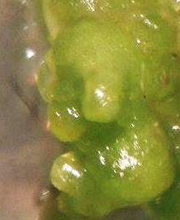
Resultados y Discusión
Inducción a brotes
Número de estructuras organogénicas
Figura 28. Conteo de estructuras organogénicas luego de 5 semanas (Tituaña, 2016).
Figura 27 Número de estructuras organogénicas presentes en cada uno de los tratamientos a las 2 y 5 semanas en la fase de inducción a brotes utilizando los tratamientos “AC” (Control, 0 mg/L de TDZ), “AT₁” (5 mg/L de TDZ) y “AT₂” (7 mg/L de TDZ).
Vasconcellea chilensis ex Carica chilensis (Jordán, 2011)

Slide 20
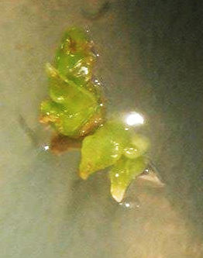
Resultados y Discusión
Inducción a brotes
Número de brotes
Figura 30. Conteo de estructuras organogénicas luego de 5 semanas (Tituaña, 2016).
Figura 29. Número de brotes presentes en cada uno de los tratamientos a las 3 y 6 semanas en la fase de inducción a brotes, utilizando los tratamientos “AC” (Control, 0 mg/L de TDZ), “AT₁” (5 mg/L de TDZ) y “AT₂” (7 mg/L de TDZ).
(Jordán & Piwanski, 1997)
Aerva lanata (L.) Juss: (Varutharaja, 2014)
Gerbera piloselloides: (Reinoird et al., 1992)
Caricáceas: (Jordán et al., 2009)
Vasconcellea chilensis ex Carica chilensis (Jordán, 2011)

Slide 21
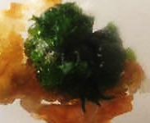
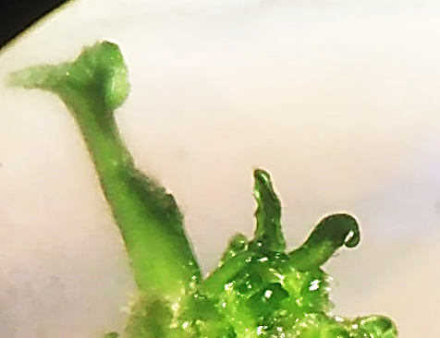
Resultados y Discusión
Multiplicación a brotes
Presencia de callo
A
B
Figura 32. A. Presencia (0 mg/L TDZ). B. Ausencia (5 mg/L TDZ) de callo luego de 4 semanas (Tituaña, 2016).
Figura 31. Porcentaje de explantes a las 2 y 4 semanas que muestran presencia y ausencia de callo en la fase de multiplicación.
(Huettman & Preece,1993)

Slide 22
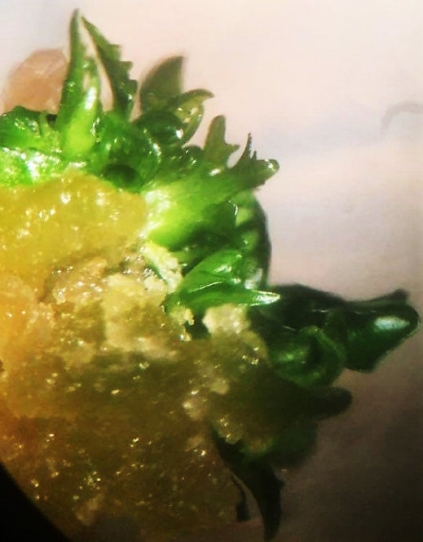
Resultados y Discusión
Multiplicación a brotes
Número de brotes
Figura 34. Conteo de brotes en el estéreo microscopio (38x) en la fase de multiplicación (5 mg/L TDZ) luego de 4 semanas (Tituaña, 2016).
Figura 33. Número de brotes presentes en cada uno de los tratamientos a las 2 y 4 semanas en la fase de multiplicación de brotes
(Martínez & Agustí, 2006)
(Anis & Ahmand, 2016; Murthy et al., 1998)
(Huettman & Preece, 1993)
Ensayos moleculares: (Vaca, 2008; Murch & Saxena, 2001)

Slide 23
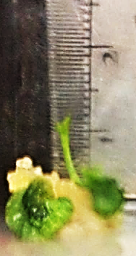
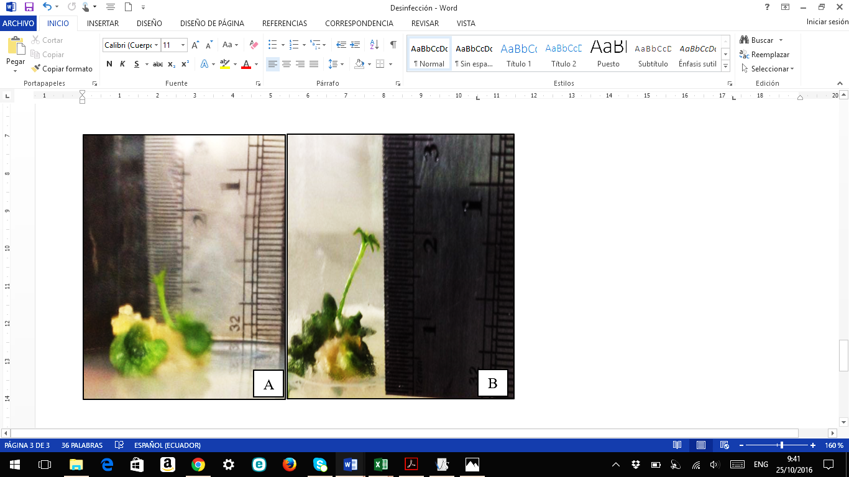
Resultados y Discusión
Elongación de brotes
Elongación de brotes
A
B
Figura 36. Resultados de la elongación de los brotes de babaco. A. 1 semana en incubación. B. 2 semanas de incubación (Tituaña, 2016).
Figura 35. Frecuencia presente de longitudes pertenecientes a cada nivel, con respecto la concentración de GA₃.
(Raven et al., 1992; Gupta & Chakrabarty, 2013)
Papa “Desiree”: (Ullah et al., 2012). Poinsettia; (Bidarigh & Azarpour (2013)
Ensayo molecular: (Chander et al.,1984)

Slide 24
Conclusiones
Se logró elongar brotes luego de 2 semanas en un medio suplementado con ácido giberélico.
El medio óptimo para la formación de brotes fue el “AT₁” (5 mg/L de TDZ) ya que se formaron un total de 137 luego 6 semanas de incubación.
Los mejores medios de cultivo para la elongación de las brotes fueron los suplementados con 3 mg/L y 4 mg/L de GA₃.
El proceso inicial de formación de brotes tiene un tiempo mayor, ya que los primeros brotes empiezan a aparecer a las 5 semanas, el proceso de multiplicación es acelerado (hasta 113 brotes en el medio “BT₂”), y es necesario realizar un subcultivo en un medio suplementado con GA₃.

Slide 25
Recomendaciones
Es importante realizar semanalmente el pre-tratamiento fitosanitario y la aplicación de 6-BAP.
Investigaciones futuras enfocadas la Biología Molecular con el fin de comparar los brotes a nivel in vitro y ex vitro, para corroborar si existe variación somaclonal.
El TDZ causa la formación de callo no organogénica por lo que ser recomienda realizar una remoción del mismo.
Considerando el elevado costo de algunos reactivos como el TDZ, se recomienda usar 5 mg/L .

Slide 26



Agradecimientos
Laboratorio de Cultivo de Tejidos
M.Sc. Mónica Jadán, PhD (c)
Claudia Segovia, PhD

